Slide 1
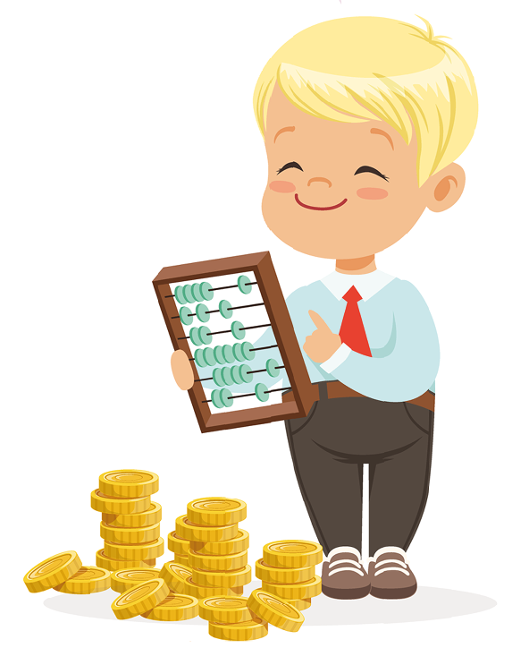
Муниципальное бюджетное общеобразовательное учреждение
«Средняя общеобразовательная школа № 31»
Артемовского городского округа
(дошкольное отделение)
ЗНАКОМСТВО С ДЕНЬГАМИ

Slide 2
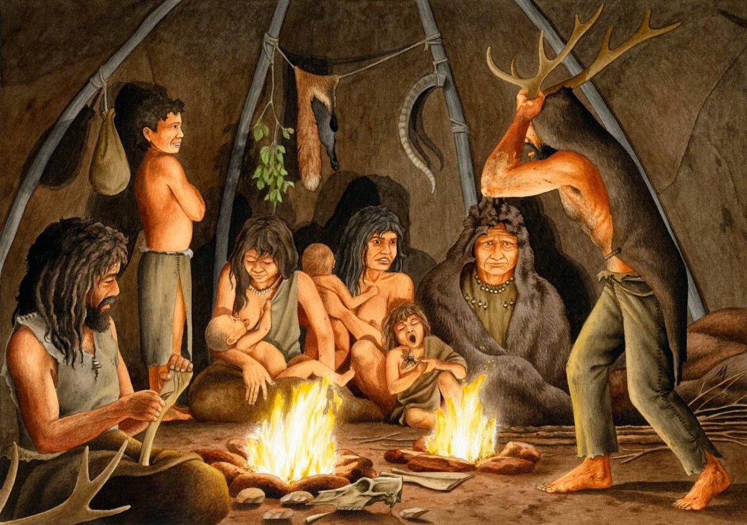
ЖИЗНЬ ДРЕВНИХ ЛЮДЕЙ

Slide 3
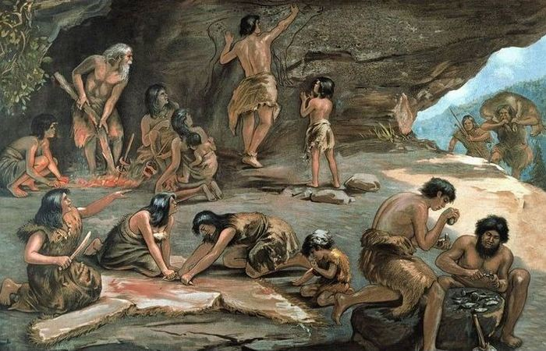

Slide 4
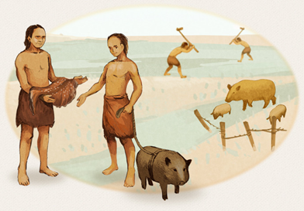
ОБМЕН (БАРТЕР)

Slide 5
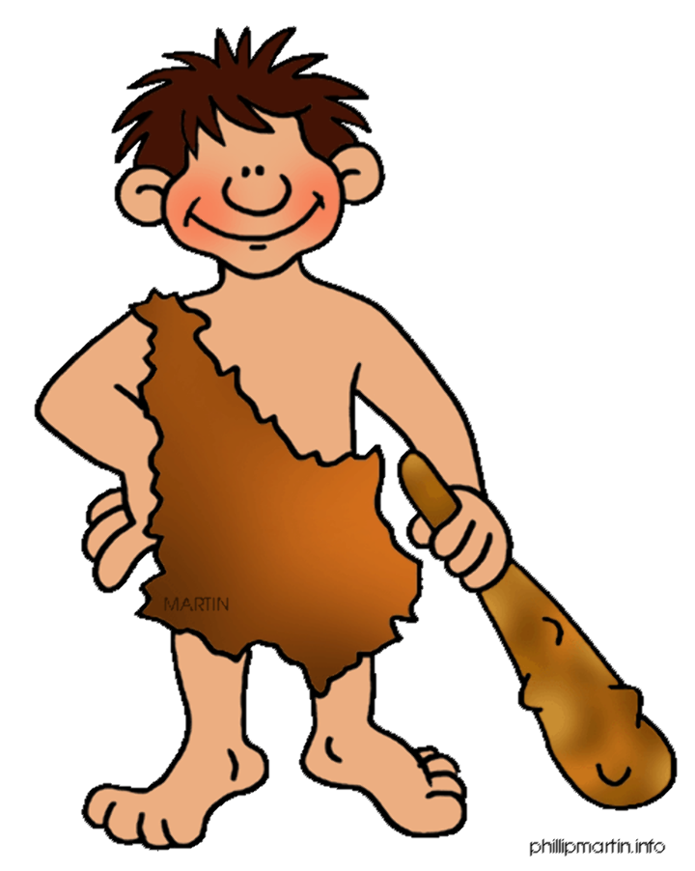
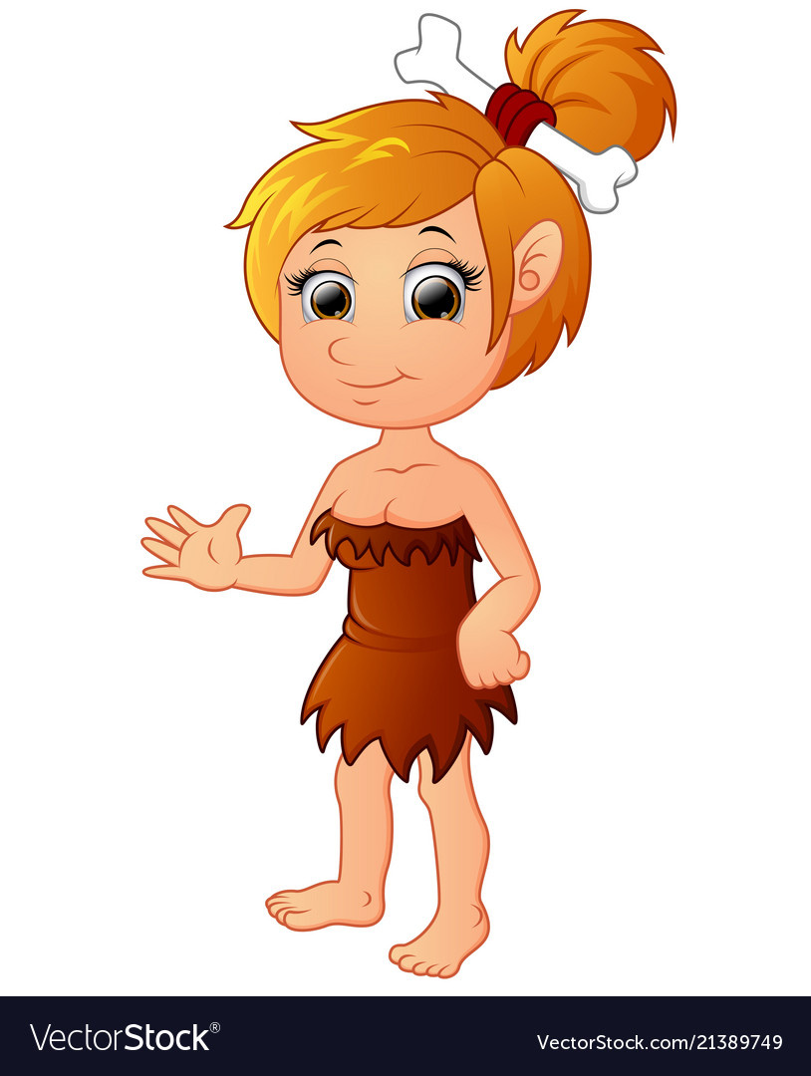
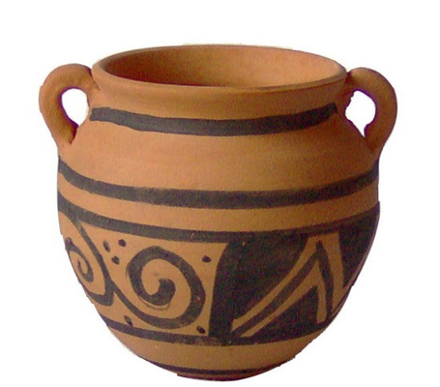
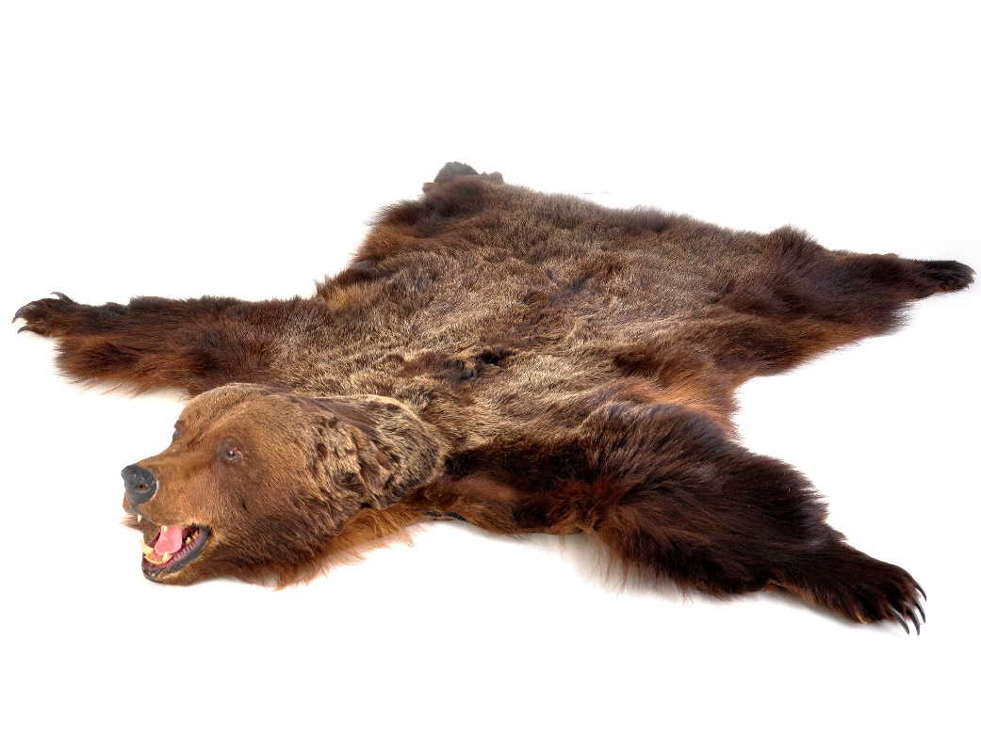
ОБМЕН

Slide 6
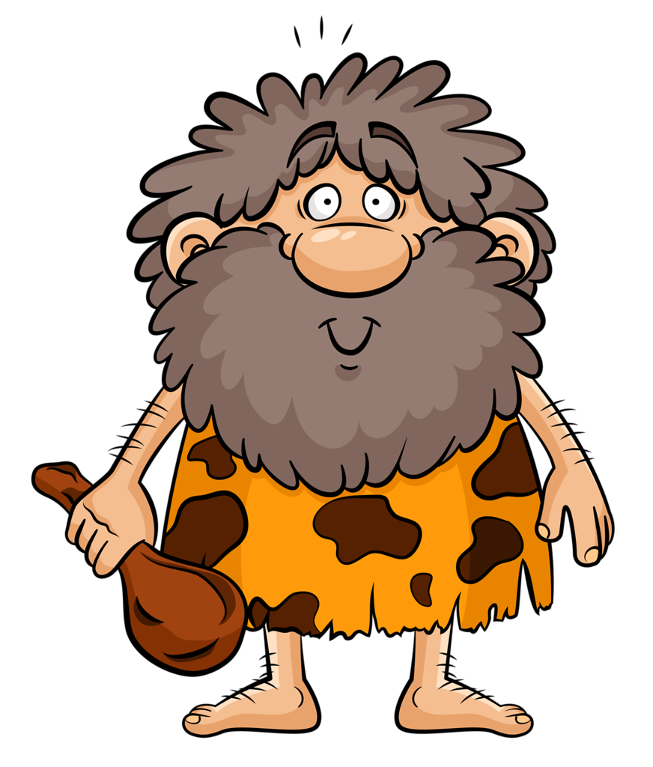
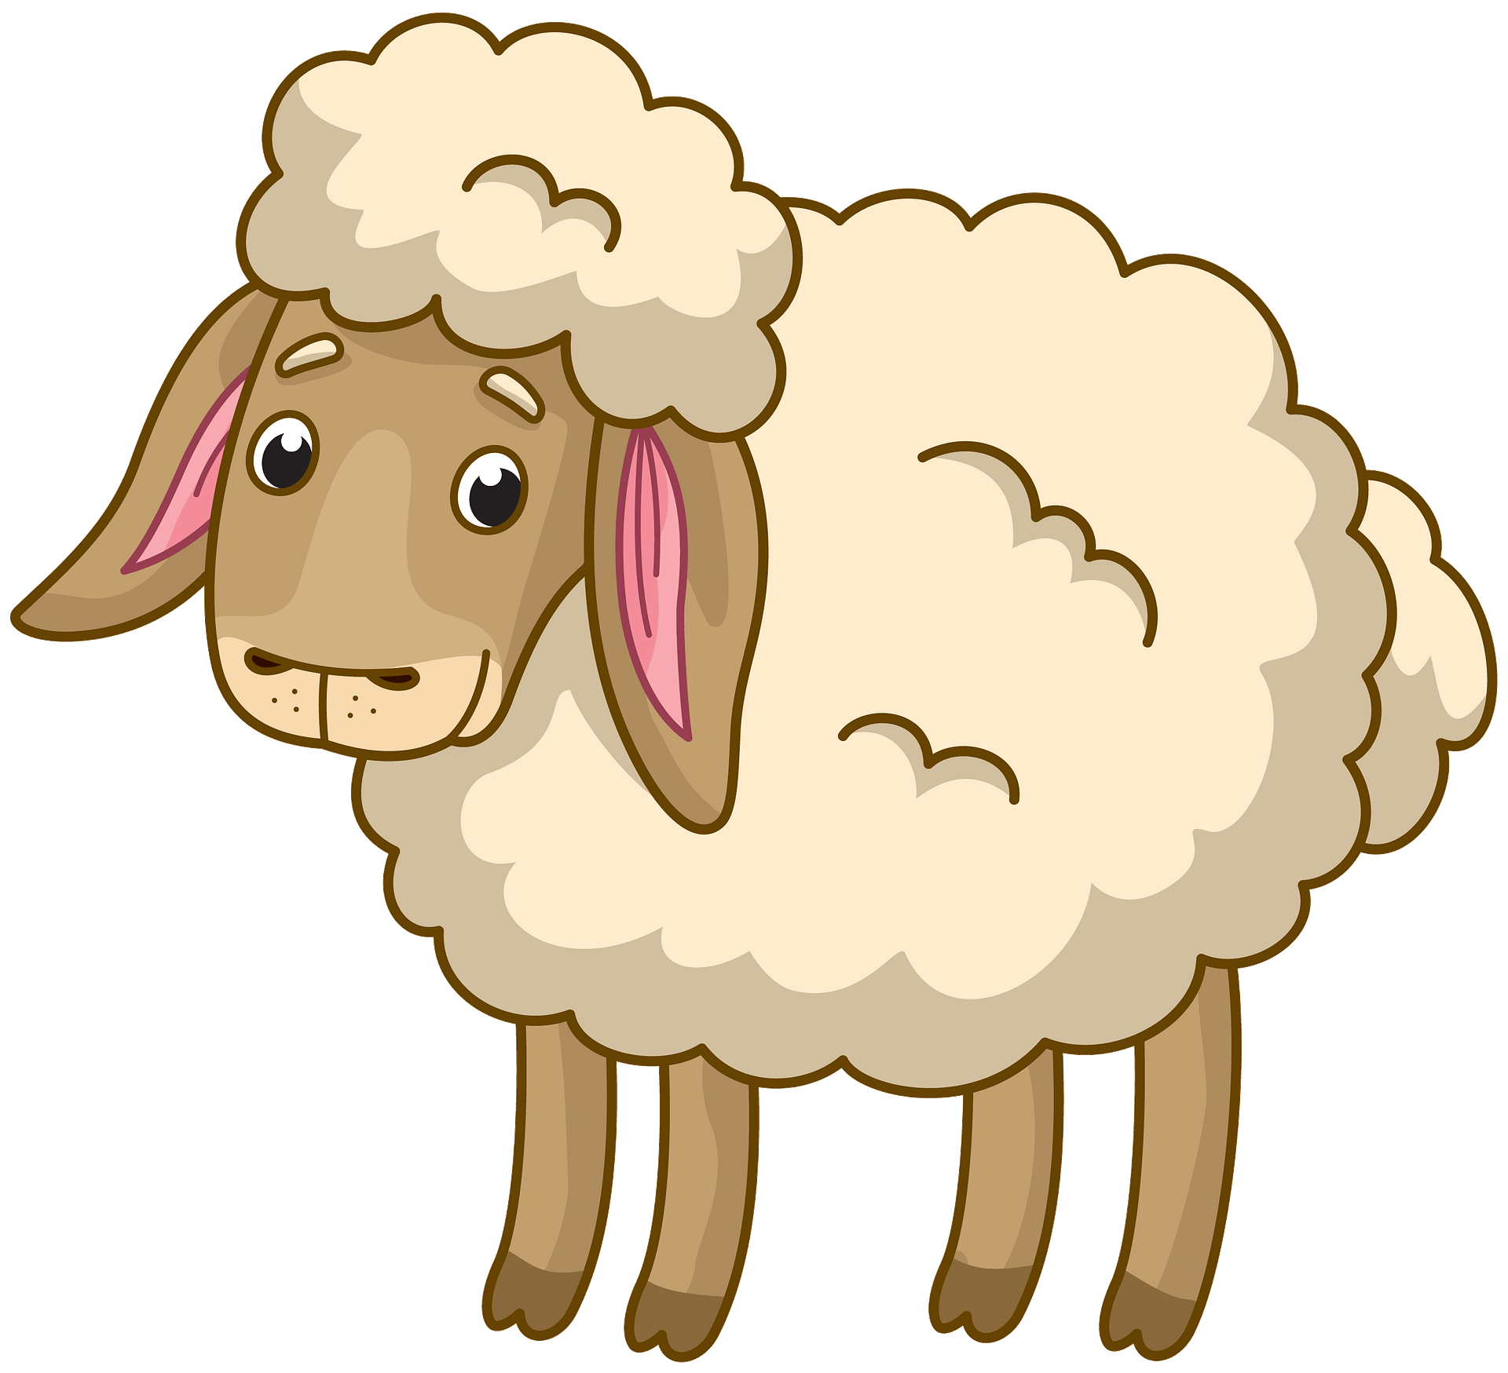
БАРАНА В КАРМАНЕ НЕ УНЕСЕШЬ!

Slide 7
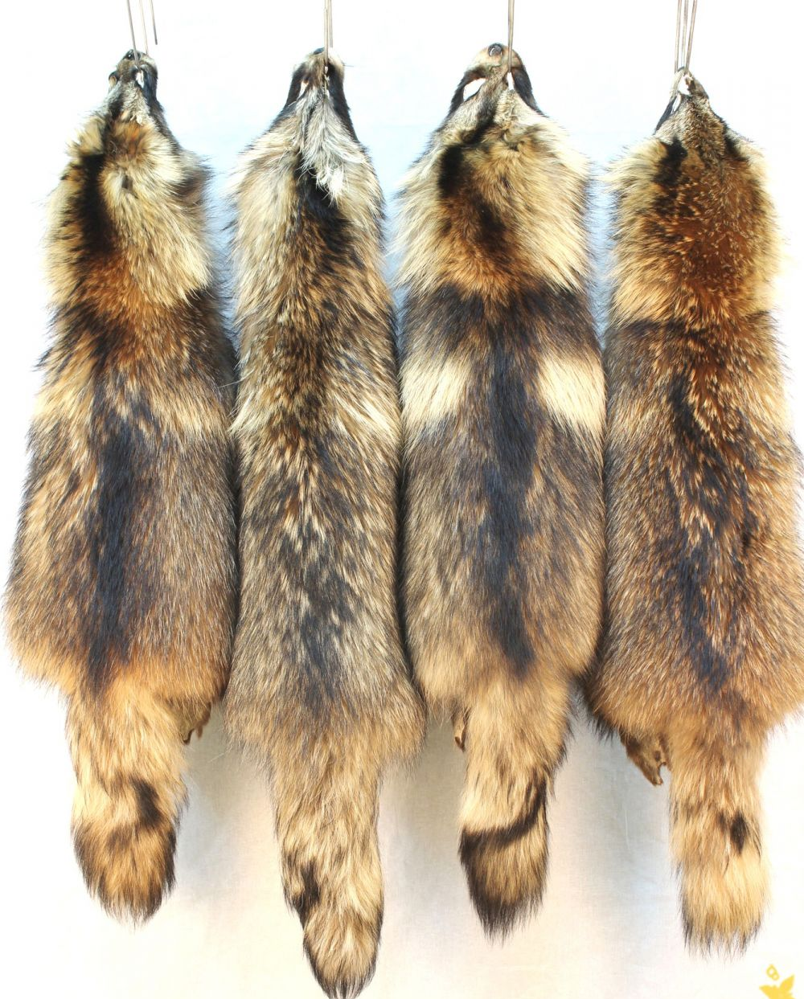
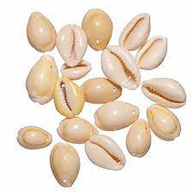
РОЛЬ ДЕНЕГ ВЫПОЛНЯЛИ РАКУШКИ, МЕХА.

Slide 8
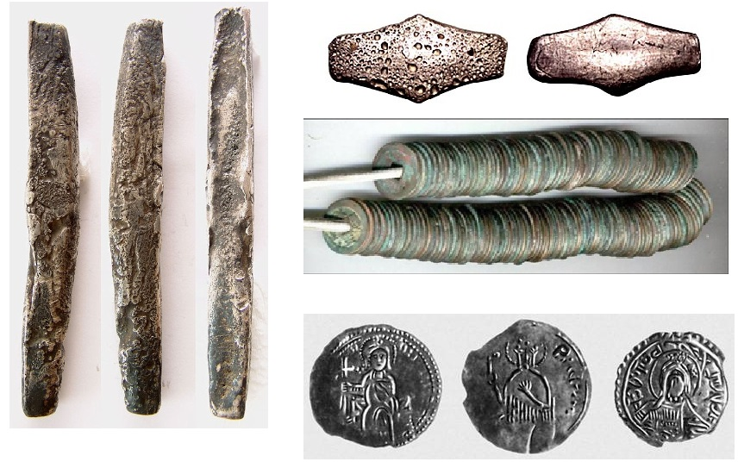
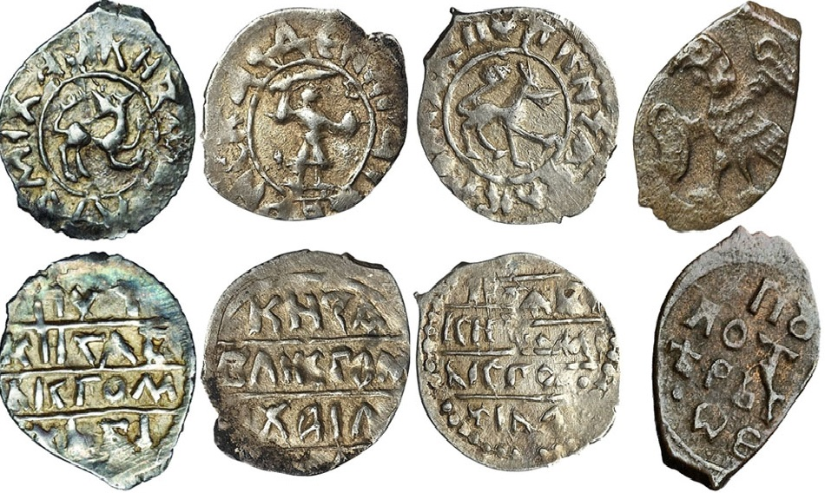
ПЕРВЫЕ ДЕНЬГИ

Slide 9
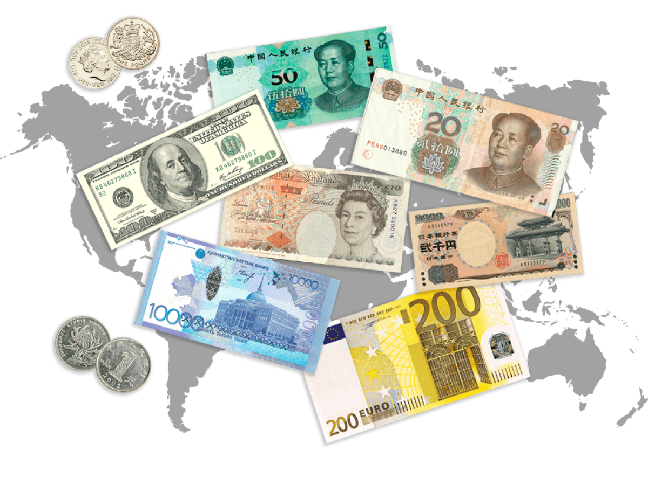
У КАЖДОЙ СТРАНЫ – СВОИ ДЕНЬГИ

Slide 10
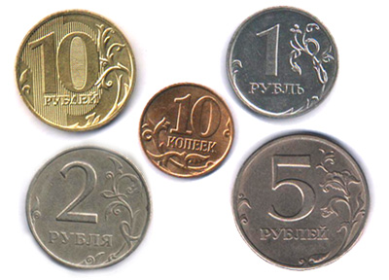
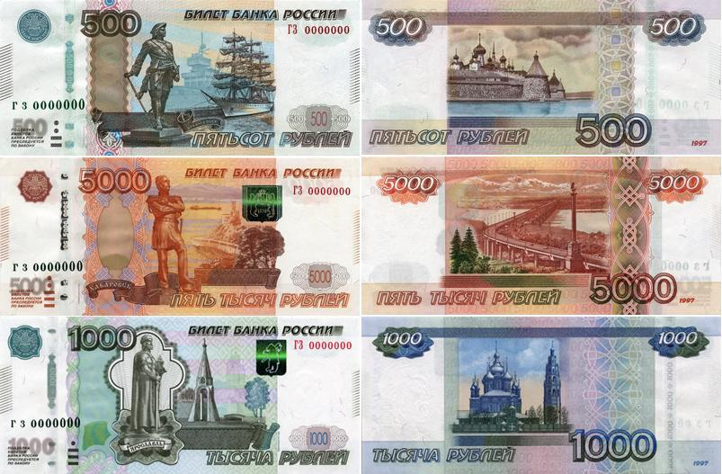
РОССИЙСКИЕ ДЕНЬГИ

Slide 11
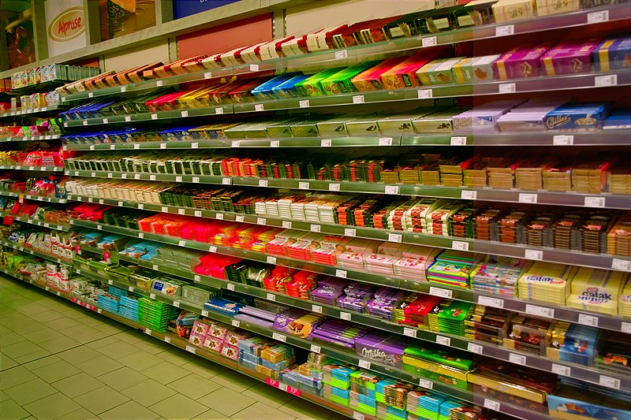
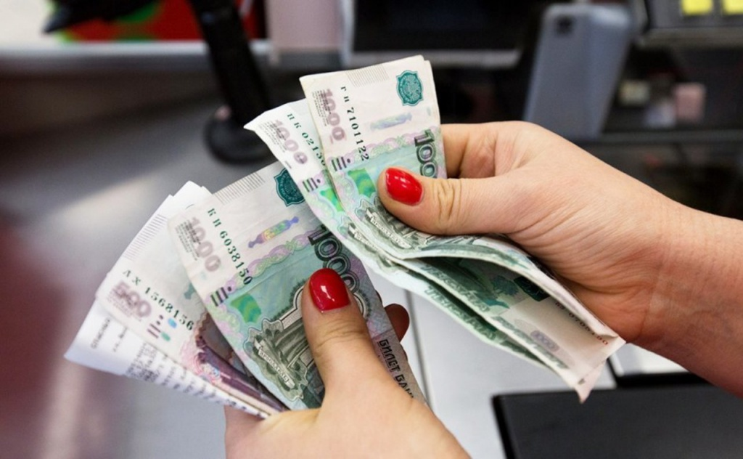
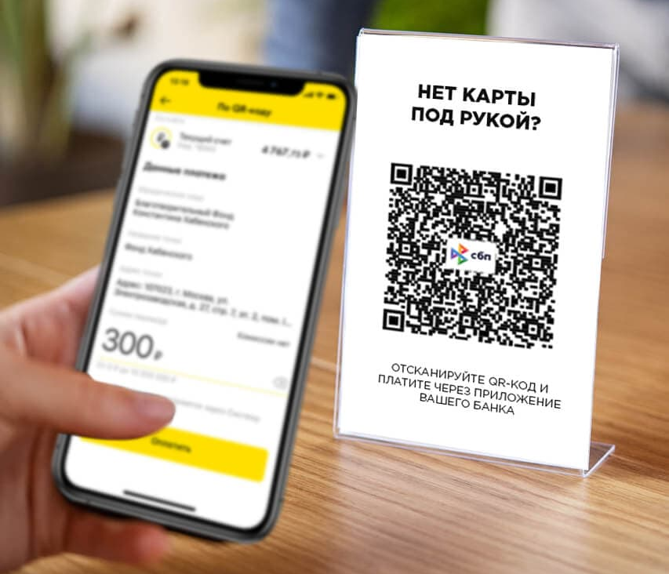
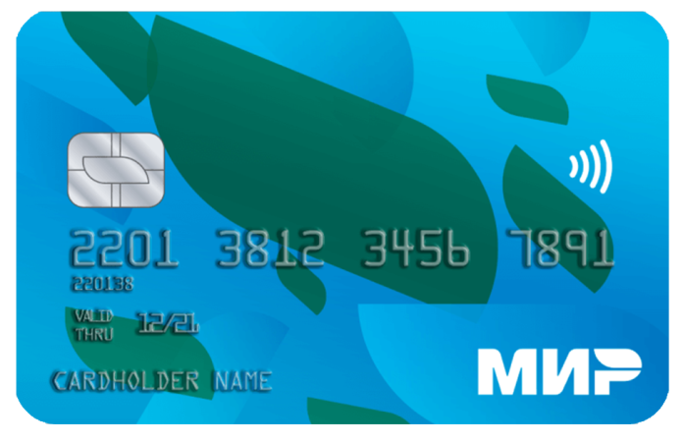
ЧЕМ МОЖНО РАСПЛАТИТЬСЯ В МАГАЗИНЕ ЗА ТОВАР?

Slide 12
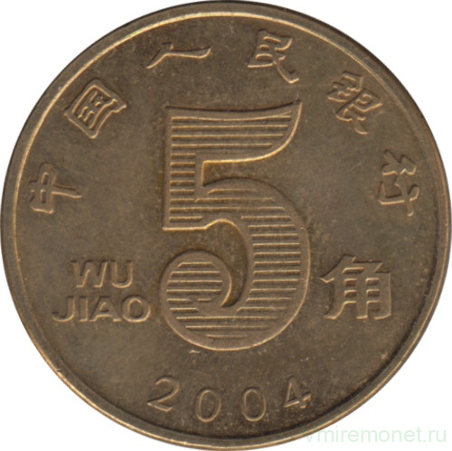
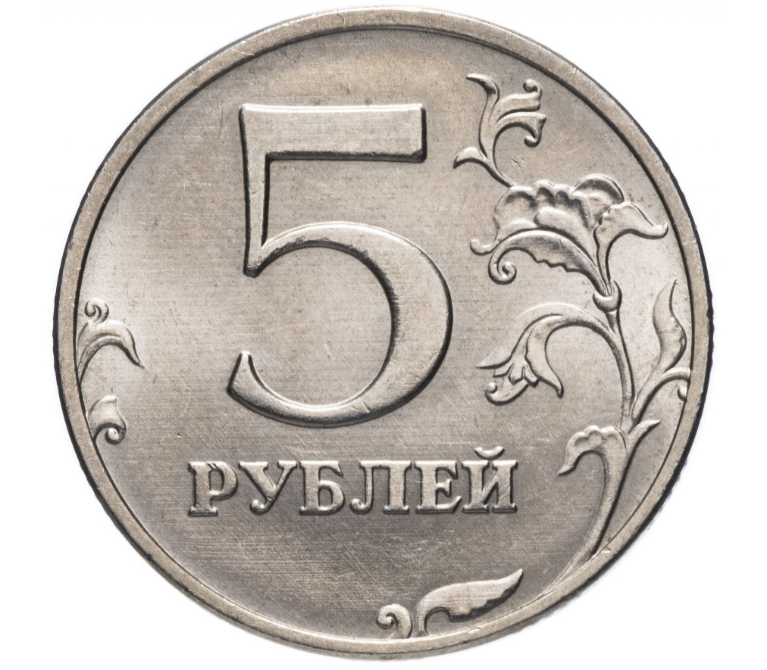
КАКАЯ МОНЕТА РОССИЙСКАЯ?

Slide 13
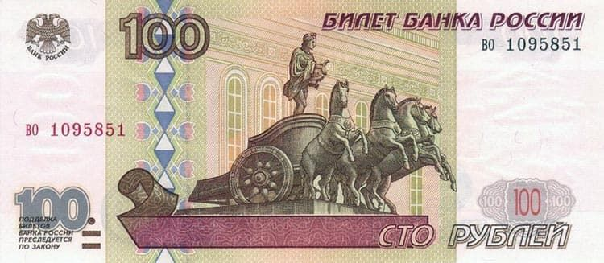
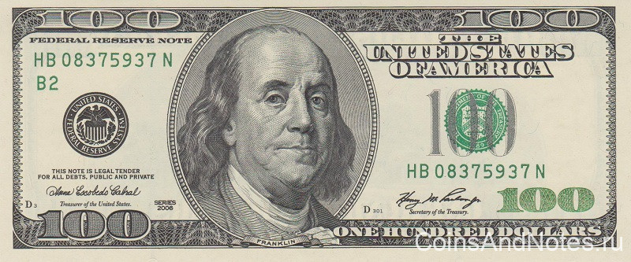
КАКАЯ КУПЮРА РОССИЙСКАЯ?

Slide 14
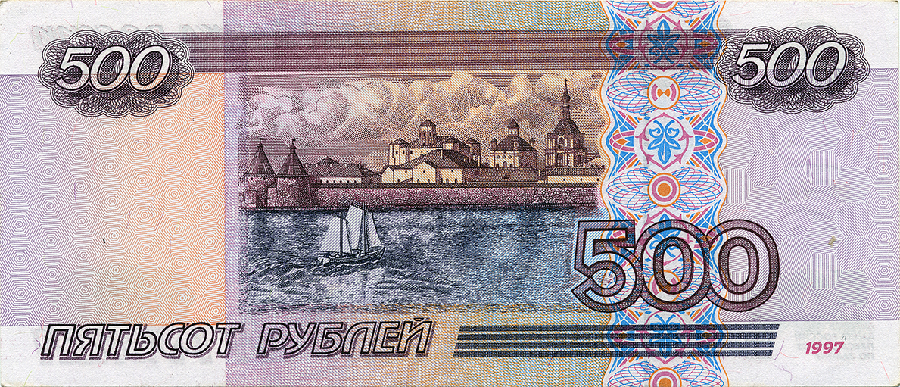
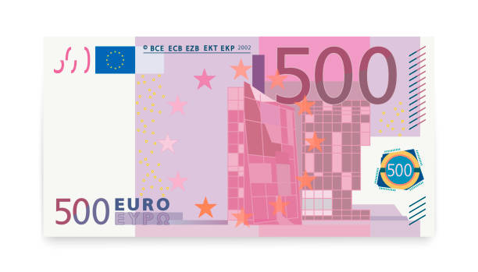
КАКАЯ КУПЮРА РОССИЙСКАЯ?

Slide 15
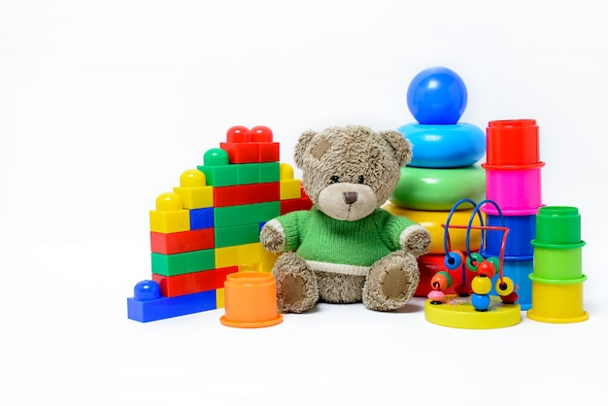
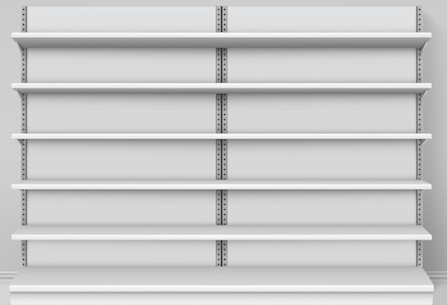
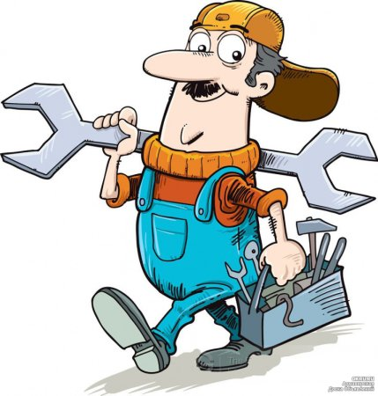
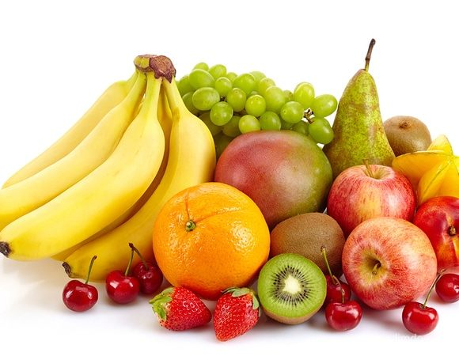
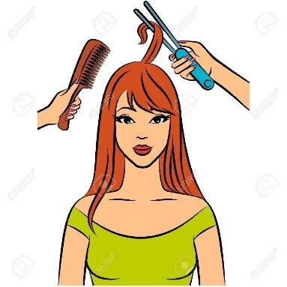
ТОВАР ИЛИ УСЛУГА?

